Slide 1
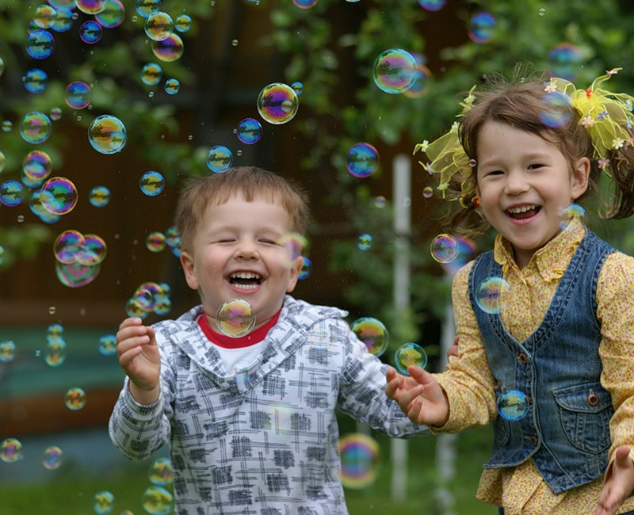
Развитие лексики у детей дошкольного возраста
Работу выполнила
учитель-логопед МДОУ ЦРР д/с № 51
Павлова Ирина Юрьевна

Slide 2
В дошкольном возрасте ребёнок должен овладеть словарём, который позволил бы ему общаться со сверстниками и взрослыми, понимать литературу и радиопередачи и в дальнейшем успешно обучаться в школе, поэтому дошкольная педагогика рассматривает развитие словаря у детей как одну из важнейших задач развития речи. Особенность словаря дошкольника
— это значительно меньший его объем по сравнению со словарем взрослого, так как объем накопленных сведений об окружающем значительно уступает объему знаний взрослого человека.

Slide 3
Словарь – это лексический состав речи , которым пользуется человек. Словарь делят на активный и пассивный. Объём активного словаря у любого человека меньше объёма пассивного.
Развитие словарного запаса при нормальном развитии детей дошкольного возраста описал в своих трудах немецкий психолог Вильям Штерн.
Количественный рост словарного запаса (по В. Штерну):
От 1 до 1,5 лет | в 2 года | в 3 года | в 4 года | в 5 лет
100 слов | 300-400 слов | 1000 – 1100 слов | 1600 слов | 2200 слов

Slide 4
Для развития словарного запаса важно постоянное общение взрослых с ребенком.
Объем и качество (точность, образность) словаря дошкольника зависят от того, насколько полноценным является его общение, поэтому родителям необходимо знакомить ребенка с новыми предметами, явлениями, их названиями.
Важно беседовать с дошкольником, задавать вопросы, создавать ситуации, в которых раскроются вероятные недочеты понимания и употребления слов ребенком.
Активный образ жизни семьи предоставляет благодатный материал для расширения словаря: экскурсии в театр, цирк, зоопарк

Slide 5
Р.И Лалаевой выделены следующие направления развития словаря:
Расширение объема словаря
Уточнение значения слова
Развитие структуры значения слова
Формирование семантических полей и лексической
системности
Расширение связей между словами в лексиконе.

Slide 6
Игра — наиболее доступный для детей вид деятельности, способ переработки полученных из окружающего мира впечатлений, знаний. В игре ярко проявляются особенности мышления и воображения ребенка, его эмоциональность, активность, развивающаяся потребность в общении.
Педагоги широко используют дидактические игры, которые не только позволяют всесторонне развивать дошкольников, но и способствуют формированию у детей навыков словарной деятельности.

Slide 7
В зависимости от материала дидактические игры можно разделить на три вида:
игры с предметами;
настольные печатные игры;
словесные игры.
Следует отметить, что все эти игры можно успешно использовать для активизации словаря дошкольников.

Slide 8
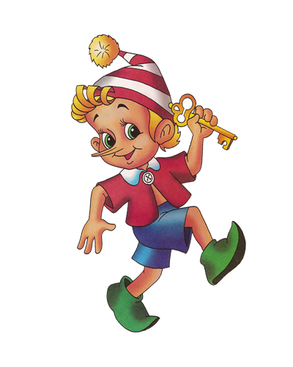
Дидактическая игра как форма обучения детей содержит два начала: учебное (познавательное) и игровое (занимательное). Воспитатель одновременно является и учителем, и участником игры. Он учит и играет, а дети, играя, учатся.
Самостоятельное использование разнообразного словаря, полученного на занятиях и в дидактических играх, осуществляется в бытовом общении дошкольников. Роль воспитателя здесь заключается в организации содержательного общения, во внимании к речи детей, к ее словарному составу, к тому, чтобы ребенок использовал все богатство накопленного словаря.

Slide 9
Задачи словарной работы:
1. Обеспечить количественное накопление слов, необходимых для содержательного общения.
2. Обеспечить освоение социально закрепленного содержания слов. Решение этой задачи предполагает:
а) овладение значением слов на основе их точного соотнесения к объектам окружающего мира, их особенностям и отношениям;
б) освоение обобщающего значения слова на основе выделения существенных признаков предметов и явлений;
в) проникновение в образный строй речи и умение пользоваться им.
3. Активизация словаря, т. е. не только знание слов, но и введение их в практику общения.

